Slide 1


Workr
De desenvolvedores para desenvolvedores
Projeto em Sistemas de Informação – Docente: Sílvio Priem Mendes – TESP: Programação de Sistemas de Informação – 2º. Ano - 2021/22
Discentes: Jason Vieira Mendes, nº. 2180601; Tiago João Ruivo Ramos, nº. 2180689

Slide 2
Tópicos
Objetivo do projeto
Funcionalidade de API
Funcionalidade de Web
Funcionalidade de Android

Slide 3


Objetivo do projeto
Criação de uma plataforma onde desenvolvedores de Software podem procurar pequenas tarefas em Empresas fora do seu local de trabalho para um salário extra

Slide 4
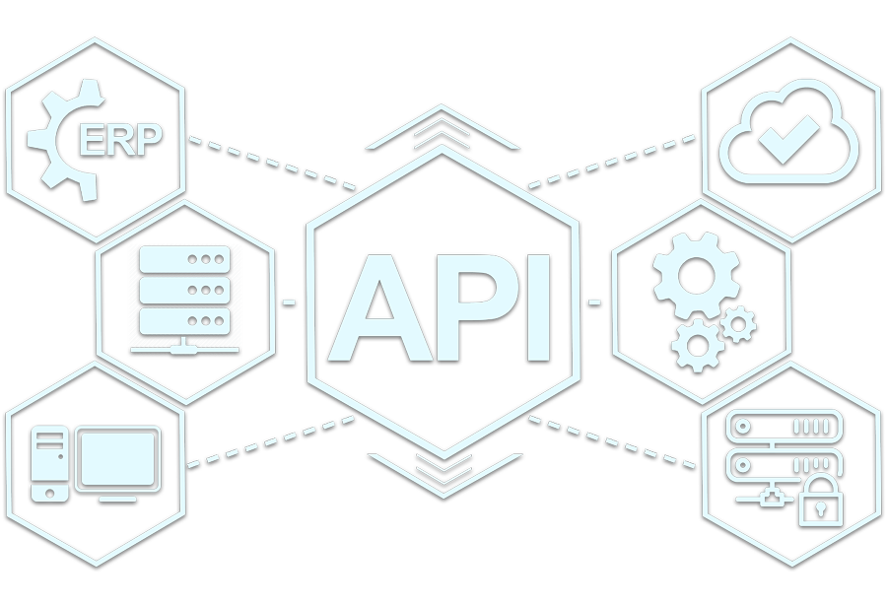
Dados Para a Aplicação móvel
FUNCIONALIDADE
DE API
  Enviar dados do utilizador;
  Login;
  Enviar as empresas disponíveis;
  Enviar os CVs do utilizador;
  Enviar dados de Candidatura;

Slide 5

Para o Prestador de Serviços
FUNCIONALIDADE
DE WEB
  Registo e Autenticação;
  Visualização do perfil;
  Candidatar-se a uma empresa;
  Filtrar empresas de acordo com Localidade;
  Criar CV;
  Feedback a empresas;
  Criar Disputas;

Slide 6

Para o Contratante
FUNCIONALIDADE
DE WEB
  Registo e Autenticação;
  Visualização do perfil;
  Calendário de Entrevistas;
  Criar Pagamentos;
  Classificar Prestadores de Serviços;
  Atribuir Serviços;
  Aceitar ou Rejeitar Candidaturas;

Slide 7

Administrador
FUNCIONALIDADE
DE WEB
  Aceitar Contratantes à aplicação;
  Gerir os Ratings dos Utilizadores;
  Resolver Disputas;
  Ver processo histórico de pagamentos;
  Registar Empresa;

Slide 8

Prestador de Serviços
FUNCIONALIDADE
DE ANDROID
Autenticação;
Criar CV;
Visualizar próprios CVs;
Ver Empresas dentro da aplicação;
Candidatar a uma Empresa;
Ver Perfil;
Editar Perfil;
Filtrar empresas por nome;

Slide 9
Identificação das funcionalidades propostas mas não implementadas
Filtrar empresas de acordo com categoria ou natureza do trabalho (Android)
Deslisar o dedo da esquerda para a direita para se candidatar a uma empresa, ou ao contrário para passar para a empresa seguinte
Layout completo da página web, bem como na aplicação móvel

